Slide 1
Підсумок роботи
учнівської самоврядної організації
«Веселкова країна»
ЗОШ І ст. №37
Кіровоградської міської ради
Кіровоградської області
2020-2021 н.р.

Slide 2
Основа виховної роботи школи – місячники “Подорожі Веселковою країною”
Протягом навчального року всі школярі мандрують «Веселковою країною», приймаючи участь у КТС та проектних дослідженнях загальношкільного навчально - виховного проекту
«Україна – моя Батьківщина».

Slide 3
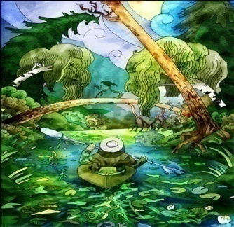
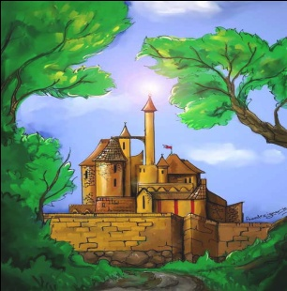
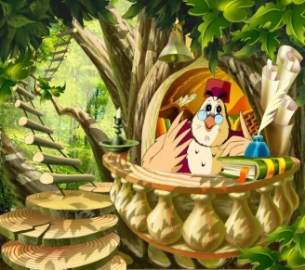
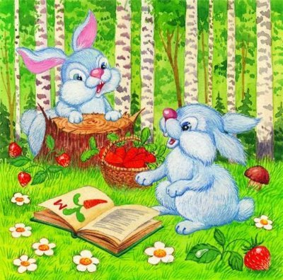
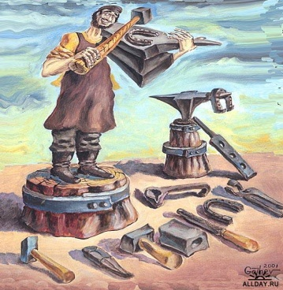
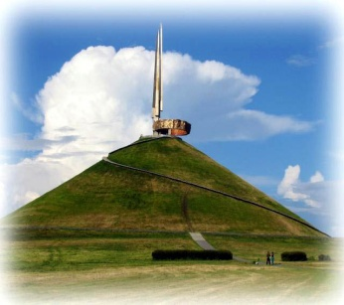
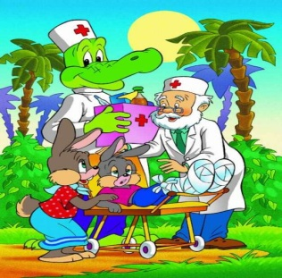
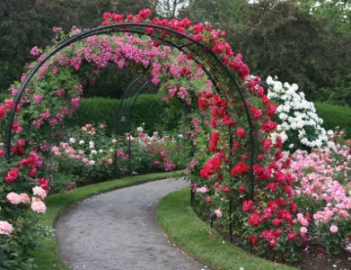
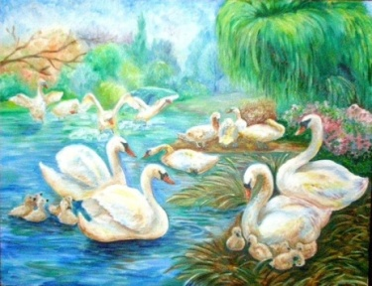
Основа виховної роботи школи – місячники «Подорожі Веселковою країною» КАРТА ПОДОРОЖІ
Листопад
“Джерело народної мудрості”
Жовтень
“Ріка знань”
Грудень
“Царство законів і прав”
Вересень
“Галявина живого і прекрасного”
Січень
“Містечко майстрів”
Травень
“Курган слави”
Лютий
“Острів здоров'я”
Квітень
“Сад надії”
Березень
“Озеро прекрасного”

Slide 4
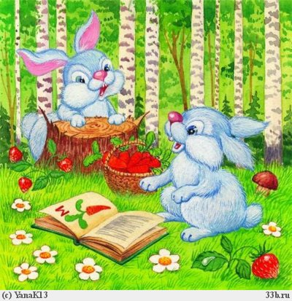
Вересень “Галявина живого і чудесного”

Slide 5
1. Конкурс малюнків «Прекрасне місто» 2. Єд. кл.год. «Історія мого міста». 3. Тиждень знань Правил Дорожнього руху на тему «Світлофор нам всім моргає, до порядку закликає !» 4. Гра «Дорожні знаки» 5. Виставка квіткових композицій «Квітковий вернісаж» 6. Єдина класна година «День партизанської слави» 7. Презентація проекту «Україна - моя Батьківщина» учнями 4-А класу, кл.кер. Денисенко С.О.
Проведені заходи у вересні 2020 р.:

Slide 6
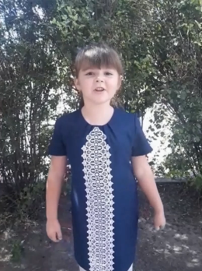
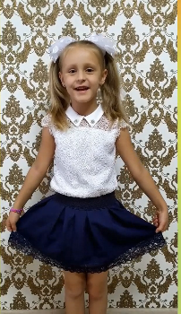
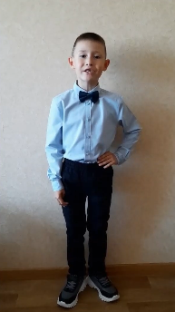
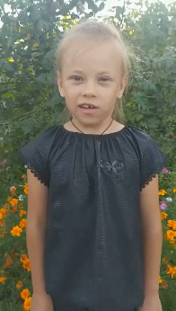
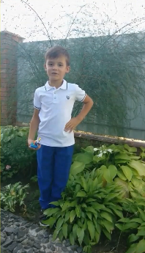
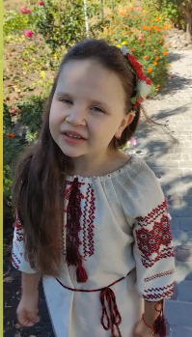
Чарівниця-осінь повернулася, і дзвоник знову скликав галасливу дітвору за парти. Для кожного з нас 1 вересня – це символ нових перспектив і можливостей. Для тих, хто вперше переступив шкільний поріг, – це найбільш хвилюючий день. Нехай він стане для вас не тільки яскравим спогадом, але і вдалим стартом у велике життя, а кожен день в школі буде наповнений цікавими уроками, новими зустрічами і дивовижними відкриттями.

Slide 7
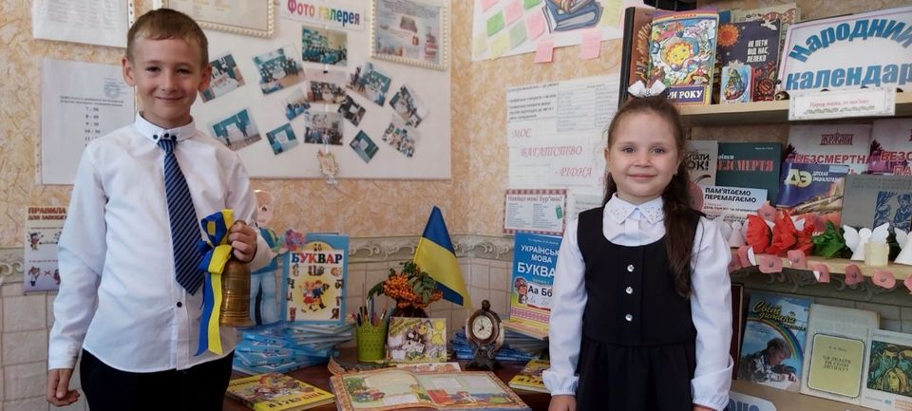
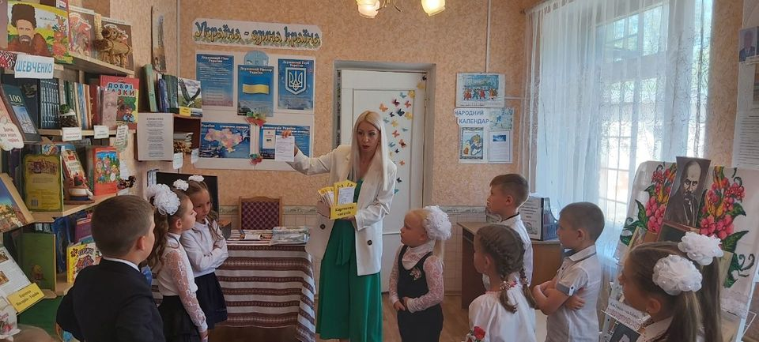
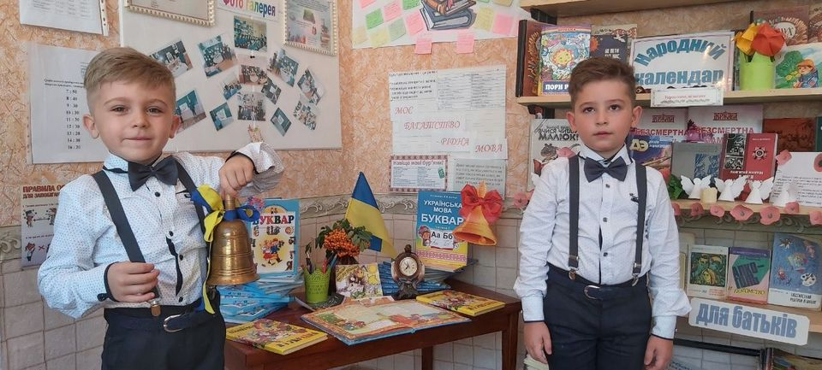
1-го вересня у школі відбулася посвята у читачі наших маленьких першокласників, під девізом «Книга мудру дасть пораду, книга розуму навчить».

Slide 8
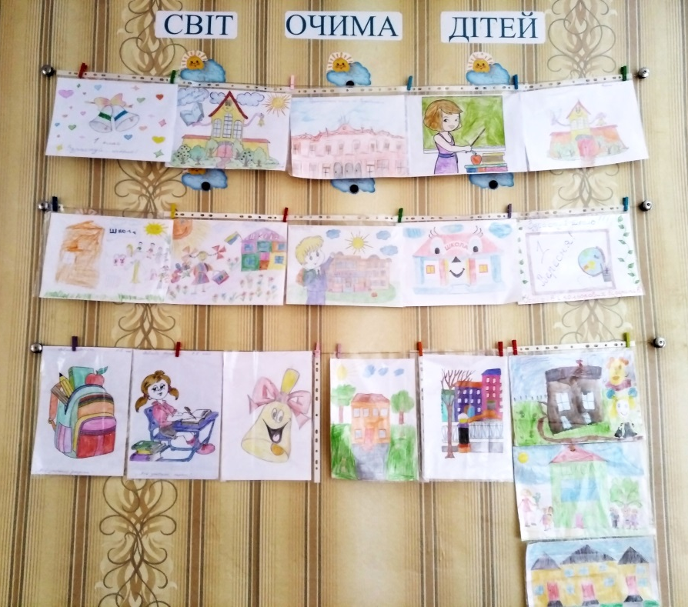
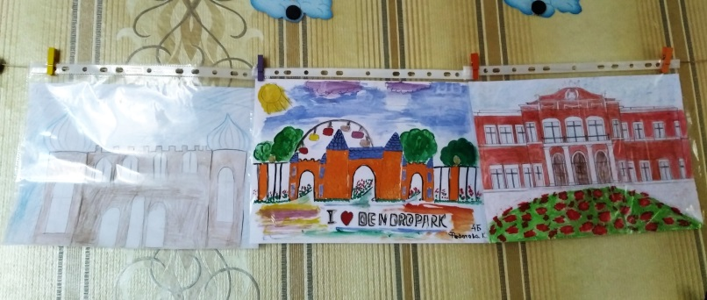
Навчальний рік тільки розпочався, а учні вже активно приймають участь у шкільних заходах. До Дня міста у нашій школі була організована виставка малюнків, але в цьому році ми запропонували учням дві теми: "Прекрасне місто" і "Здрастуй, школо!"

Slide 9
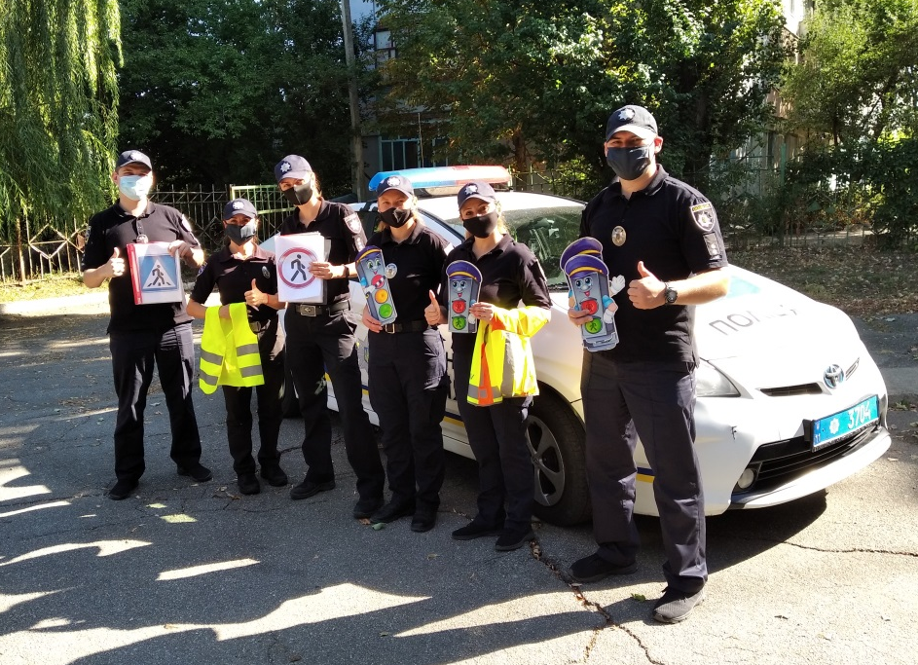
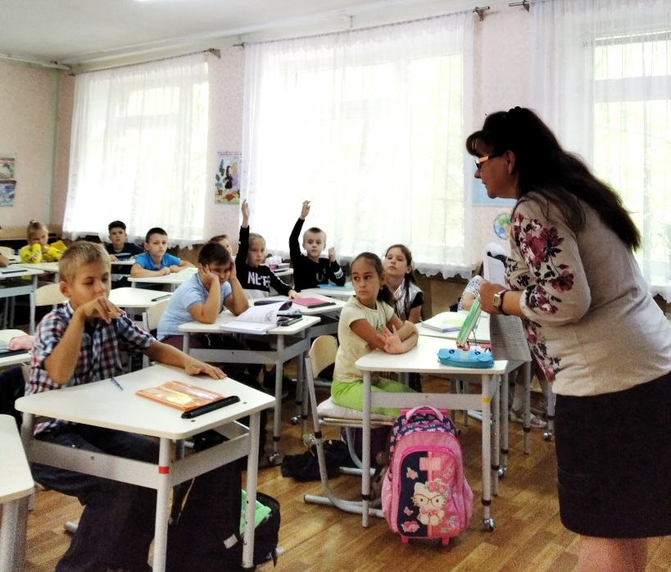
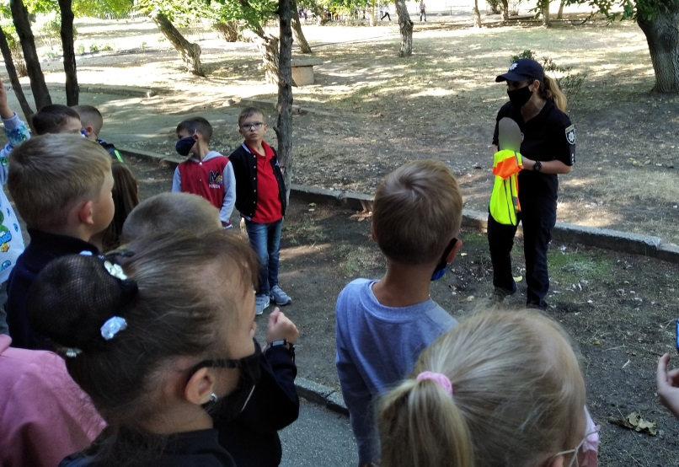
З 7 по 11 вересня проходив Тиждень знань безпеки життєдіяльності на тему: «Світлофор нам всім моргає, до порядку закликає !». У школі було проведено безліч заходів на цю тему: класні години, сюжетно-рольова гра, зустрічі з інспекторами УПП Кіровоградській області та вікторину на кращого знавця дорожнього руху, на якій ще раз перевірили і закріпили знання.

Slide 10
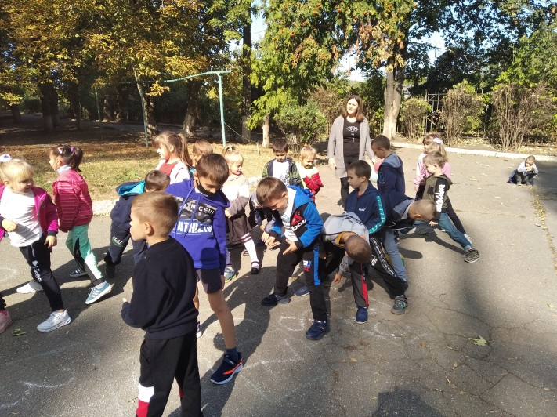
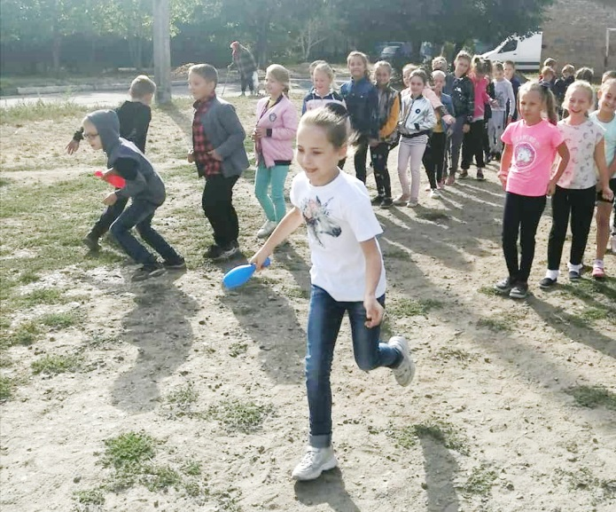
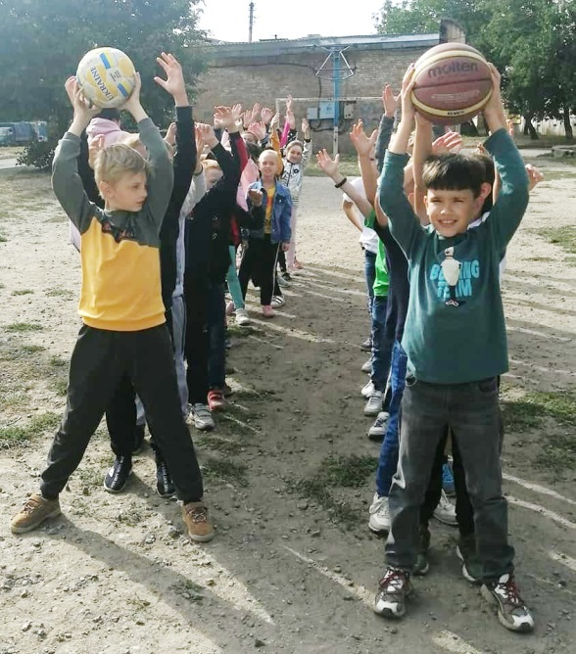
До Дня фізичної культури і спорту у нашій школі відбулись фізкультурно-оздоровчі, спортивно-масові та інформаційно-просвітницькі заходи.

Slide 11
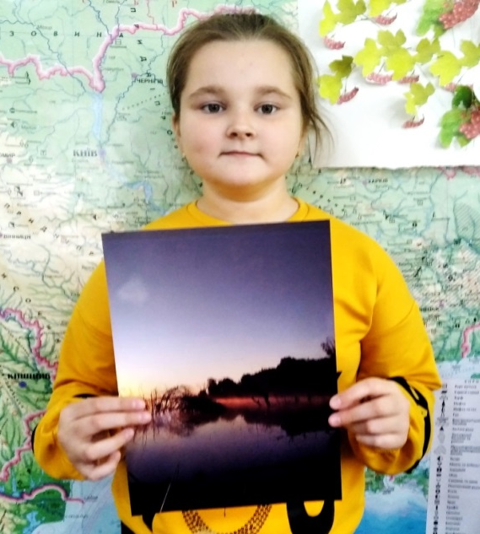
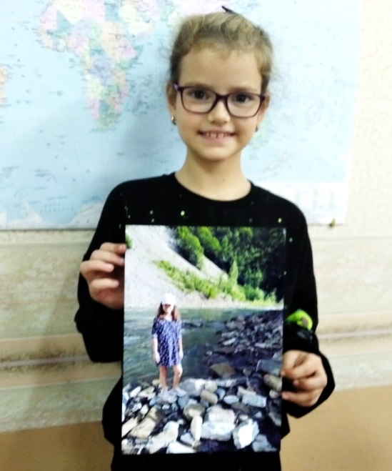
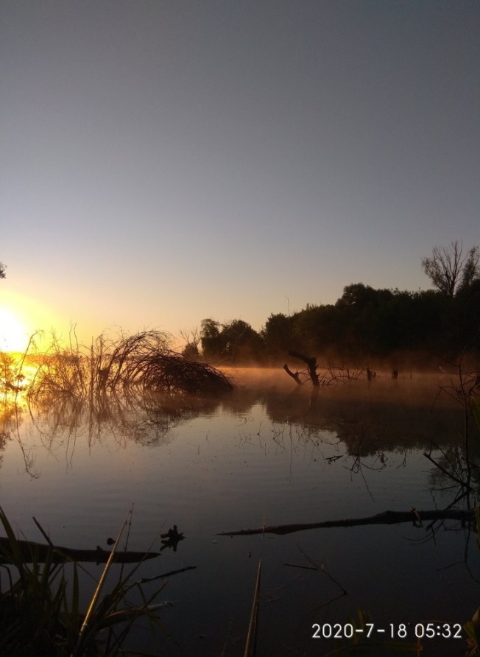
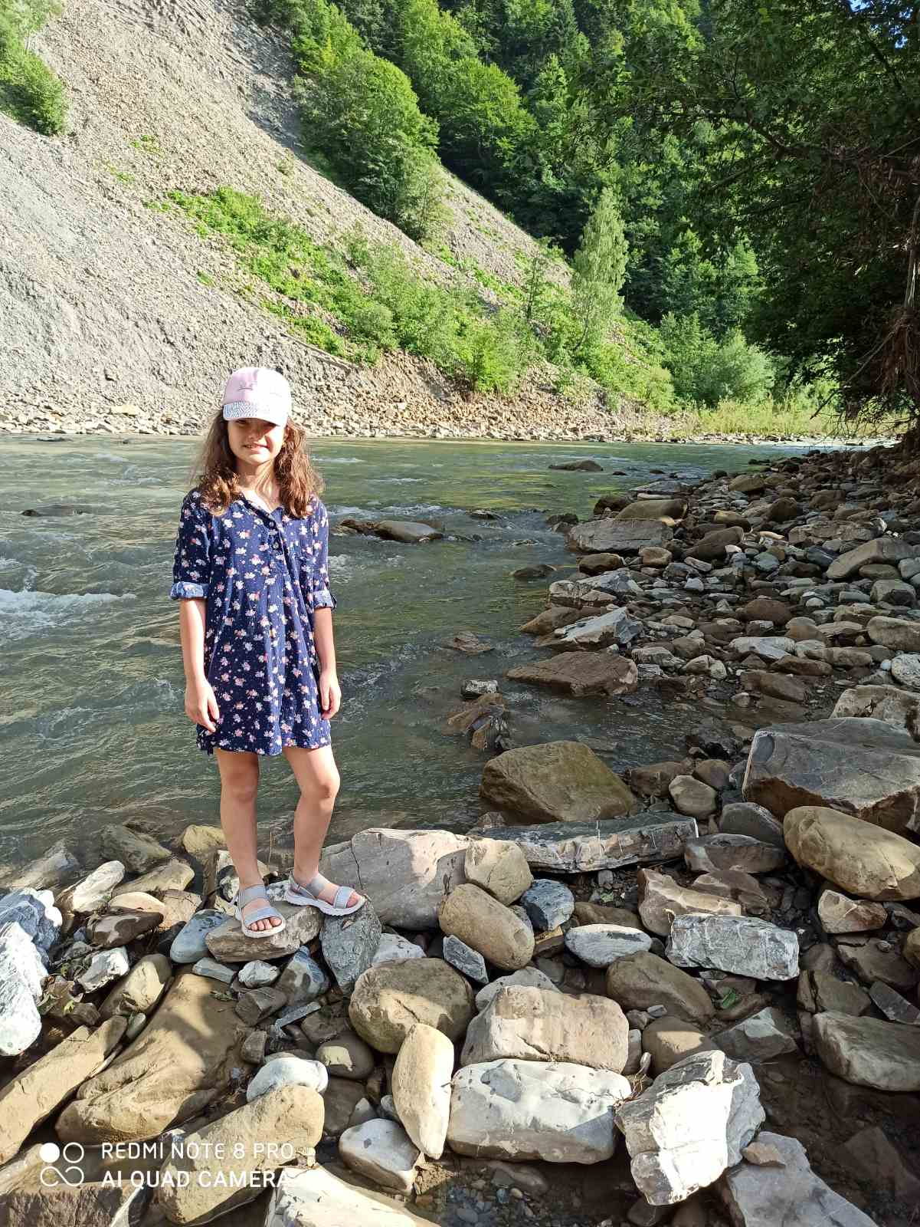
Ось такі чудові фотороботи від нашої школи були відправлені на Всеукраїнський конкурс робіт юних фото та відеоаматорів «Моя Україно!». Висловлюємо щиру подяку за участь у конкурсі учениці 4-А класу Борщенко Софії та учениці 4-Б класу Прокутко Софії.

Slide 12
Листопад «Джерело народної мудрості»

Slide 13
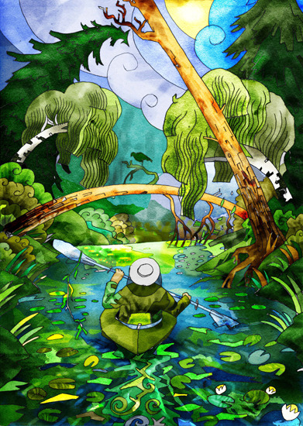
Жовтень
«Ріка знань»

Slide 14
Проведені заходи у жовтні 2020 н.р.:
Привітання вчителів зі святом "День вчителя".
Інтелектуальна гра «Всезнайки»
Єд. кл.год. «Не обміліє пам'ять віку, в серцях нащадків буде жити»
Конкурс дитячих поробок з природних матеріалів «Дари осені»
Святкування Дня захисника України.
Презентація проекту «Україна - моя Батьківщина» учнями 2-Б класу, кл.кер Близнець А.Г.

Slide 15
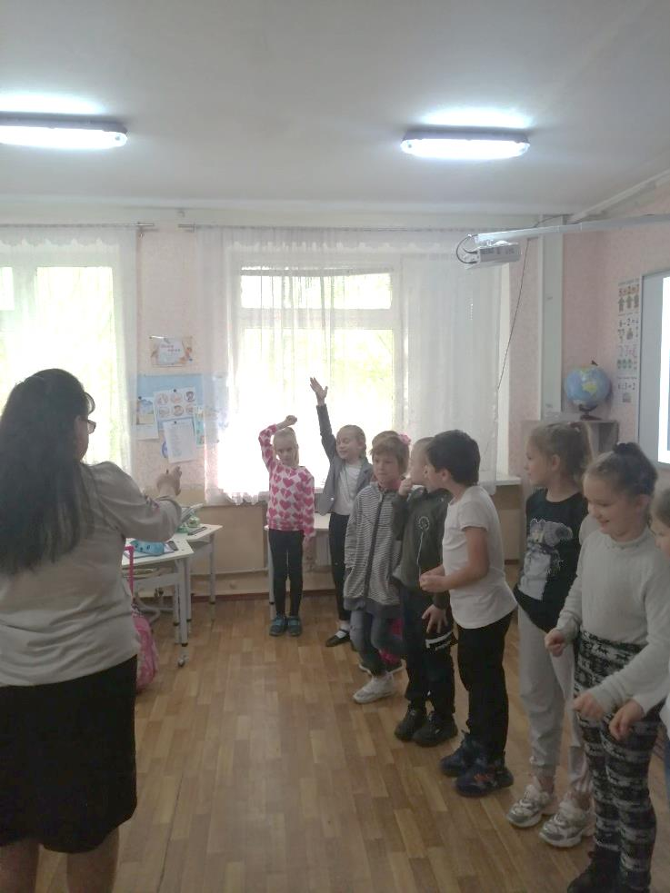
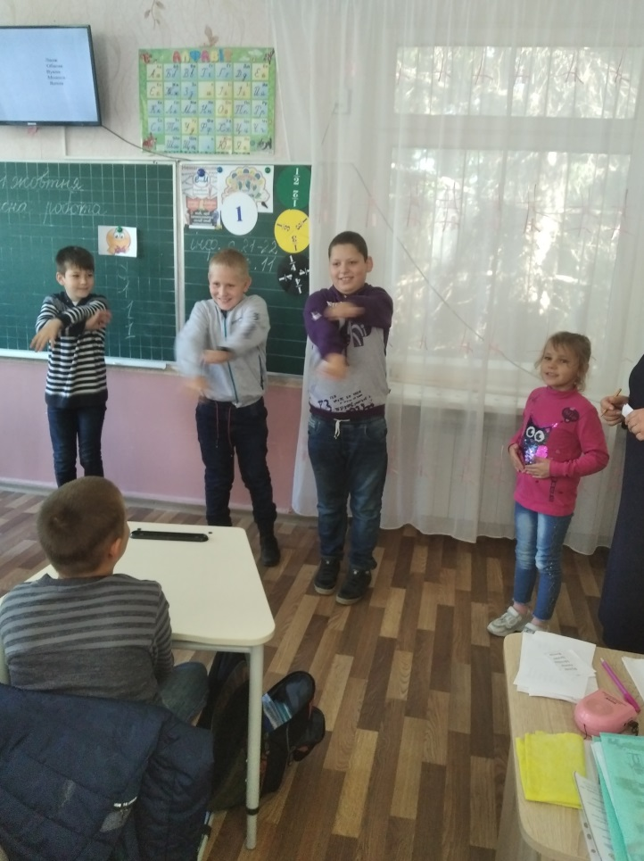
В рамках місячника розумового виховання цікаво та незабутньо пройшла гра "Всезнайко" у 3-х класах. Учні брали участь у вікторині, вирішували незвичайні завдання, складали пазли. Всі були так захоплені, що не помітили, як швидко минув час.

Slide 16
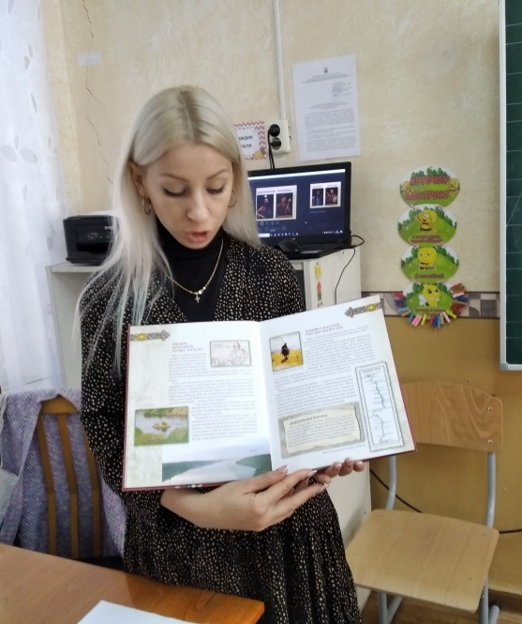
Пізнавальні заходи до Дня українського козацтва провели для учнів 2-х класів. Завідувач бібліотекою спільно з педагогом-організатором запропонували учням цікаву тематичну бесіду «Славетні лицарі українського народу».

Slide 17
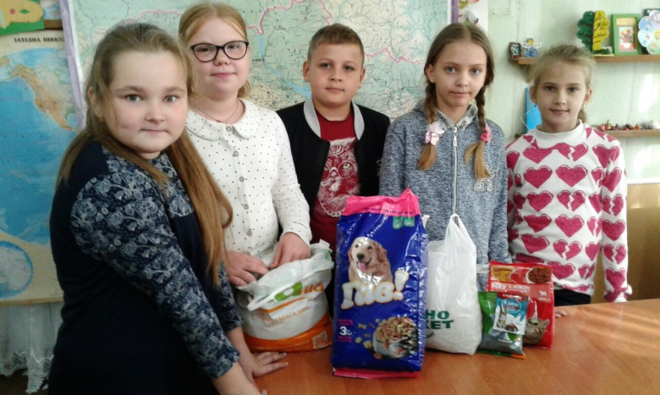
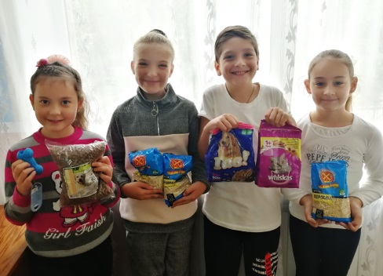
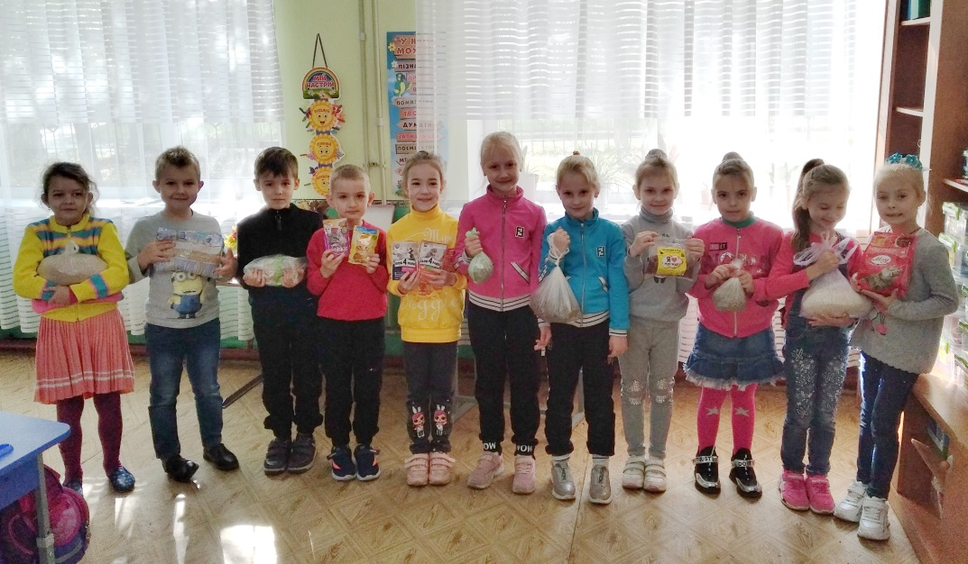
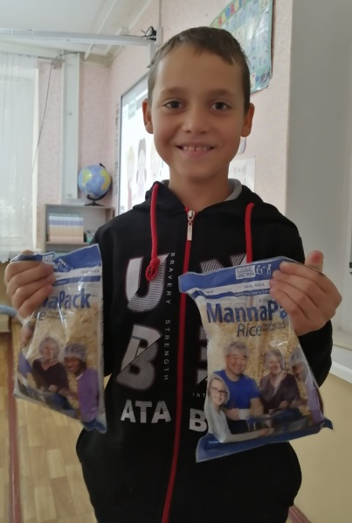
Учні нашої школи приєдналися до Всеукраїнської благодійної акції «Нарру Гав для Сірка».

Slide 18
Проведені заходи у листопаді 2020н.р.:
1. Тиждень знань БЖД на тему: «Іскру гаси до пожежі, бо вогонь не знає межі!»
2. Декада української писемності та мови.
3. Тематичний урок до міжнародного Дня толеранності.
4. Єд.кл.год. на видзначення Дня Гідності та Свободи за темою «Честь. Свобода. Гідність – дорожчі за життя…».
5. Єд.кл.год. «Не згасне пам’яті свіча» Голодомор.
6. Презентація проекту «Україна – моя Батьківщина» учнями 3-А класу, кл.кер. Горчинська Н.П.

Slide 19
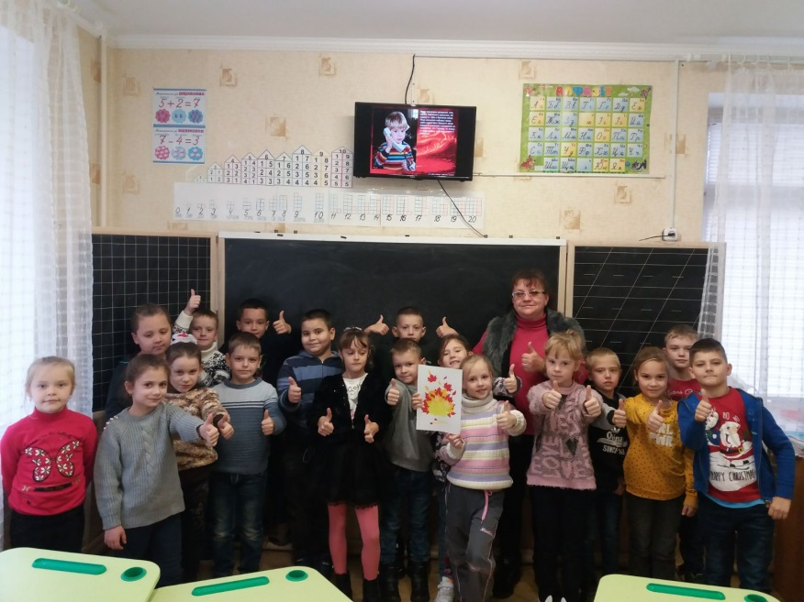
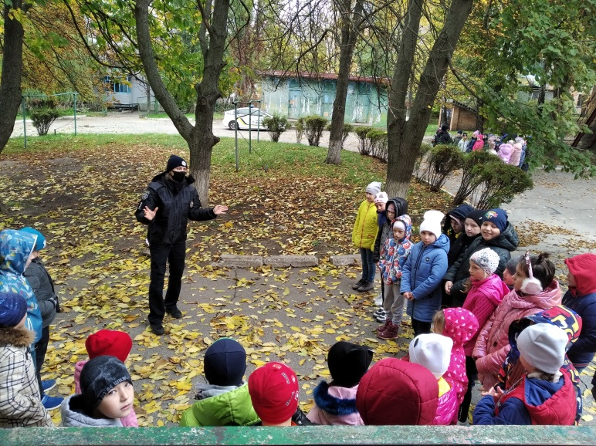
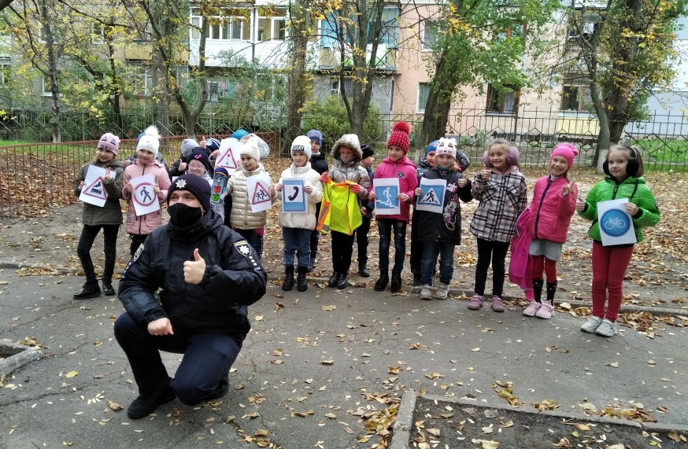
В рамках тижня безпеки життєдіяльності на тему: «Іскру гаси до пожежі, бо вогонь не знає межі!» у нашій школі пройшли бесіди, виховні години, вікторини, виставки малюнків, а також відбулася зустріч з інспекторами УПП Кіровоградській області Левандовським Антоном Євгеновичем та Грінченко Вікторією Вікторівною.

Slide 20
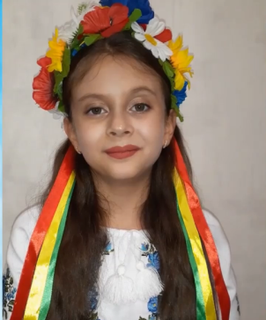
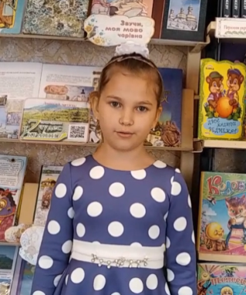
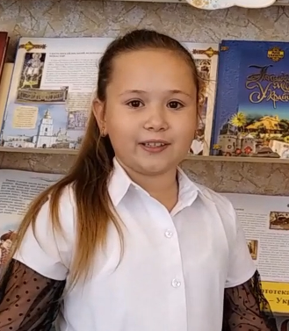
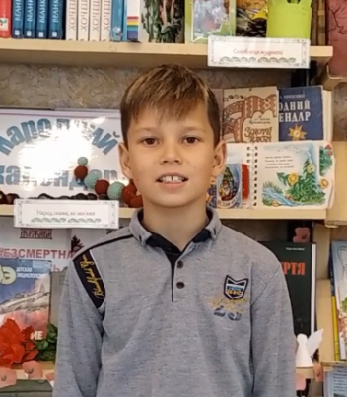
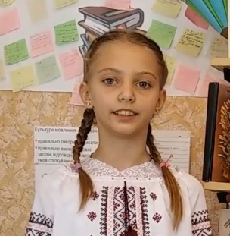
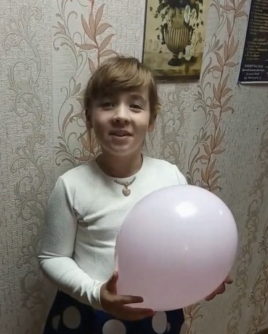
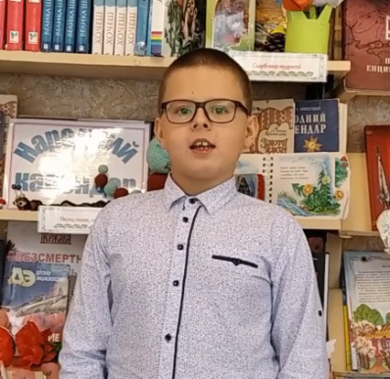
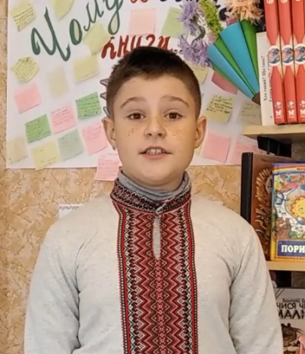
Педколектив та учні нашої школи привітали з ювілеєм Бодашко Василя Савелійовича, ветерана Великої Вітчизняної війни. 10 листопада йому виконалось 95 років.

Slide 21
Вікторини, конкурси, класні години, виставки і багато інших заходів проводилось протягом цього місяця; а захід під назвою «Свято рідної мови» традиційно завершив Місячник української мови та писемності.

Slide 22
Грудень «Царство законів і прав»

Slide 23
Проведені заходи у грудні 2020 н.р.:
Конкурсна програма «Права дитини важливо знати»
Єд.кл.год «Я – громадянин України!»
Виставка малюнків «Новорічні дива» 1-2 кл.
Виставка новорічних стіннівок 3-4 кл. «Новорічні дива»!
Презентація проекту «Україна - моя Батьківщина» учнями 1-Б класу, кл.кер. Жиленко Н.А.
Презентація досліджень загальношкільного проекту «Збережи життя і здоров’я» учнями 4-Б класу (кл. кер. Галущенко В.А.)
Тиждень Новорічних ранків.

Slide 24
Місячник МОРАЛЬНО-ПРАВОВОГО ВИХОВАННЯ. Виховна година «Знай свої права, дитино!»

Slide 25
Міський конкурс «Новорічна композиція».

Slide 26
Виставка малюнків «Новорічні дива».

Slide 27
СІЧЕНЬ «Містечко майстрів»

Slide 28
Лютий «Острів здоров'я»

Slide 29
Проведені заходи у лютому 2021 р.
1. Конкурс малюнків «Здоров’я очима дітей»
2. Усний журнал «Здоров’я – наш скарб»
3. Вікторина «Я здоров’я бережу, сам собі допоможу»
4. Презентація досліджень «Острів здоров'я» проекту «Україна - моя Батьківщина» учнями 1 - В класу, (кл.кер – Кваша О.О.)
5. Презентація досліджень проекту «Збережи життя і здоров'я» учнями 2 - А класу (класний керівник - Денисенко С.О.)

Slide 30
В рамках місячника валеологічного виховання у школі пройшла виставка малюнків «Охорона праці очима дітей».

Slide 31
Під час виховної години під назвою «Здоров’я – наш скарб» учні дізнались як зберегти здоров’я взимку; а також шкільний психолог показала дітям, як можна за допомогою спеціальних вправ зняти нервову напругу і заспокоїтись.

Slide 32
З 8 по12 лютого у нашій школі пройшов тиждень безпеки в Інтернеті. За цей час школярі дізнались багато цікавої інформації, пограли у пізнавальні ігри та конкурси, переглянули мультфільми та презентації, зняли відеофільм тощо.

Slide 33
Конкурс читців-декламаторів «Віночок української поезії».

Slide 34
Урок-бесіда «Лесиними стежками».

Slide 35
З 15 по 26 лютого 2021 р. проходила VІ Всеукраїнська благодійна акція «Happy Мяу для Мурчика». Учні нашої школи зібрали 75 кг корму і круп та передали в організацію "Щасливий пес".

Slide 36
Березень “Озеро прекрасного”

Slide 37
Проведені заходи у березні 2021р.
Святковий концерт до 8 Березня.
Усний журнал «Шевченко художник».
Конкурс малюнків «Шевченкова поезія».
Кл. години присвячені творчості Т. Г. Шевченка.
Усний журнал «Музика творить дива!».
6. Презентація досліджень «Озеро прекрасного» проекту «Україна - моя Батьківщина» учнями 3-Б кл., 2-В кл. , (кл. кер.-Дигас О.І., Давидова М.І.)

Slide 38
Ось такими яскравими листівками діти нашої школи привітали всіх жінок зі святом 8 Березня.

Slide 39
Учні 4-х та 3-Б кл. привітали всіх жінок зі святом 8 Березня і подарували святковий відеоконцерт.

Slide 40
Гурт ЗОШ № 37 «Веселкові передзвони» зайнял ІІІ місце у конкурсі вокально-хорового мистецтва «Зіркові голоси»!

Slide 41
В рамках місячника естетичного виховання у 2-х та 3-х класах пройшов виховний захід на тему: «Музика творить дива».

Slide 42
Виховна година «Подорож до країни мистецтва» у 4-х класах завершила місячник естетичного виховання.

Slide 43
Проведені заходи у квітні 2021 р.
Конкурс малюнків «Бережіть природу» 1-2 кл.
Конкурс стіннівок «Забруднене повітря – екологічна проблема» 3-4 кл.
Загальношкільна лінійка до Дня пам’яті Чорнобильської трагедії.
Єдина класна година «Чорнобиль – горе України.
Перегляд фільму «Спогади про Чорнобиль»
Тиждень БЖД на тему: «Безпека людини в небезпечних ситуаціях». 26-30.04
Презентація досліджень «Сад надії» проекту «Україна - моя Батьківщина» учнями 4-Б кл., (кл. кер.-Галущенко В.А.) 26-30.04
Презентація досліджень у рамках загальношкільного проекту «Збережи життя і здоровя» учнями 2-А класу (кл. кер. Зайченко С.В.)

Slide 44
Учні нашої школи взяли участь у заходах, приурочених до відзначення Дня довкілля.

Slide 45
У творчому конкурсі Літературний колаж «Леся Українка – наша гордість і окраса» взяла участь учениця 4 А класу Єлизавета Берегуленко.

Slide 46
Виховні години до дня пам’яті про аварію на Чорнобильській АЕС.

Slide 47
До Великодня у місті Кропивницький формується гуманітарний вантаж для привітання воїнів АТО з цими величними святами, учні нашої школи теж долучитися до цієї справи і передали привітання воїнам АТО.

Slide 48
Тиждень безпеки життєдіяльності на тему: «Безпека людини в небезпечних ситуаціях».

Slide 49
Проведені заходи у травні 2021 р.
Привітання ветерана Бодашко В.С. 4-і класи.
Виставка малюнків на тему «Щастя й мир потрібні всім!».
Виховні заходи до Дня пам’яті та примирення, та 76-ї річниці перемоги над нацизмом у Другій світовій війні.
Тиждень БЖД на тему «Дорога не для забав». 17-21.05.21р.
Презентація досліджень «Курган слави» проекту «Україна - моя Батьківщина» учнями 1-А кл., 1-В кл. кл. кер.- Книжник В.М., Балдич Н.П.)
6. Проведення свята Останнього дзвоника.

Slide 50
З Днем пам’яті та примирення, з 76-ю річницею перемоги над нацизмом у Другій світовій війні вчителі та учні 4-х класів нашої школи вітають ветеранів, які перемогли нацистських окупантів в роки Другої світової війни 1939 – 1945 років.

Slide 51
У 2-4-х класах пройшли виховні години до Дня пам’яті та примирення та з нагоди 76-ї річниці перемоги над нацизмом у Другій світовій війні.

Slide 52
Тиждень знань безпеки життєдіяльності на тему: «Дорога не для забав».

Slide 53
Вітаємо ученицю 4-А класу Єлизавету Берегуленко, яка сьогодні отримала грамоту за зайняте І місце у творчому конкурсі Літературний колаж «Леся Українка – наша гордість і окраса».

Slide 54
День сьогодні - такий незвичайний – Сонце встало, умите в росі. Скликав у школу нас дзвоник останній. І зібрались на свято усі. Сьогодні ми вітаємо наших маленьких школярів із закінченням навчального 2020 – 2021 року.

